Slide 1
Projet sMARTPATATE
PROGRAMMER LA DETECTION D’UN TYPE DE CONTACT AVEC une patate

Slide 2
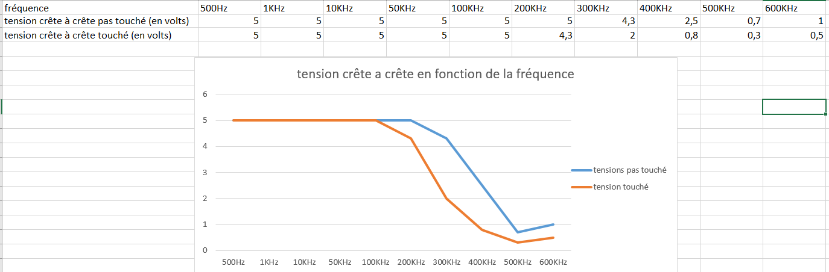
Résultats de l’experience 1
Pourquoi parle-t-on de capteur capacitif ?
Déduisez-en quel composant le corps humain remplace dans le montage.
Pourquoi le signal diminue-t-il ?
Résultats de l’experience 2
L’experience n’a pas pue aboutir suite au problème du code processing
Pourquoi les valeurs de l’amplitude du signal évoluent en fonction de la manière dont vous touchez la patate ?

Slide 3
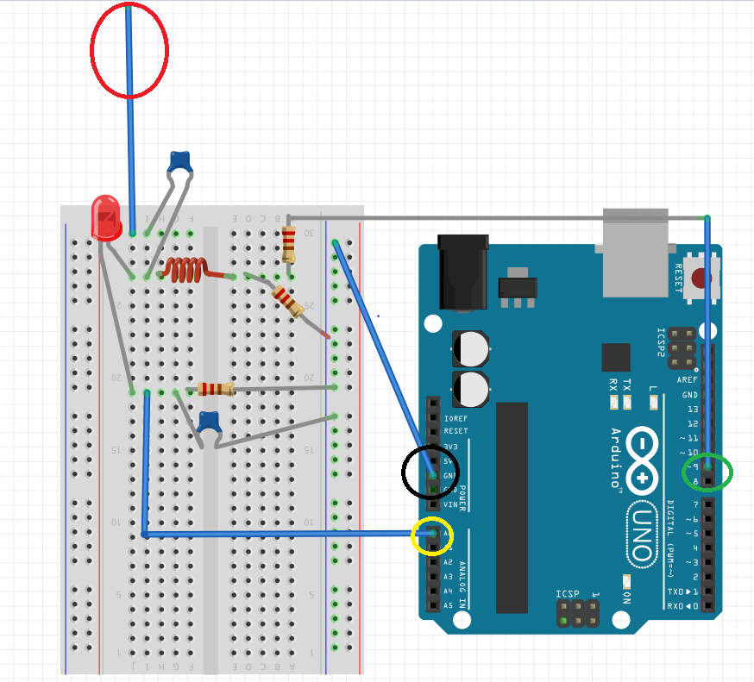
Un capteur « capacitif » (en rouge)
Un entrée analogique (en jaune)
Une masse (en noir)
Une sortie digitale PWM (en vert)
Capteur capacitif :
Création d’un potentiel électrique
lors de l’activation.

Slide 4
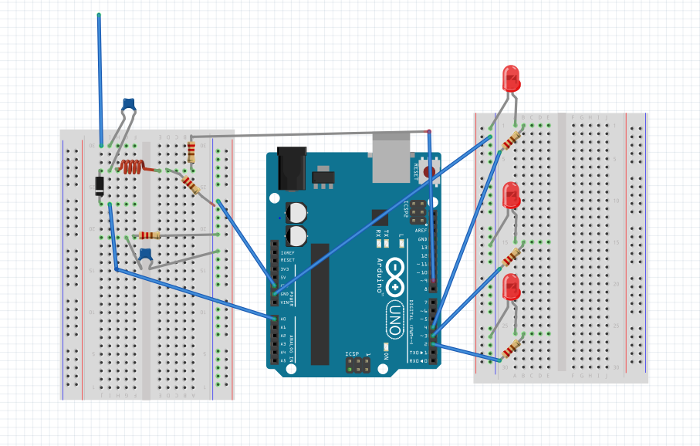
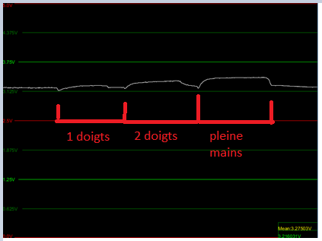
prototype
Schéma électronique
Oscilloscope avec courbe de tension

Slide 5
Bilan
Approfondissement sur les capteurs capacitifs (création, comprendre)
Approfondissement dans le domaine Arduino (langage, utilisation)
Découverte de Fritzing
Améliorations sur l’autonomie\travail de groupe
(Gestion du travail en groupe, répartition des tâches, gestion du temps..)
« Mise en situation »

